Slide 1
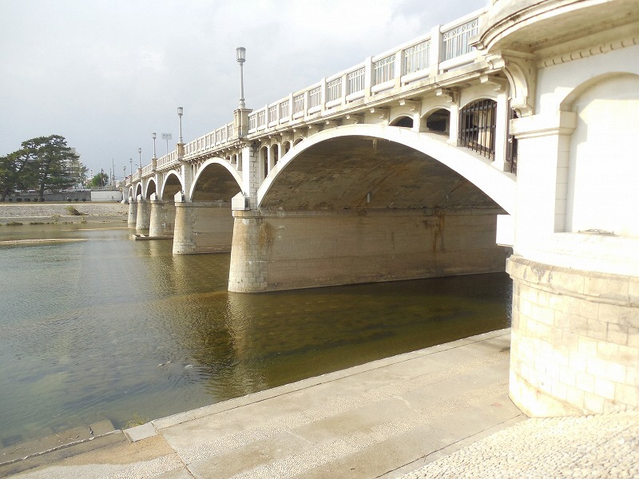
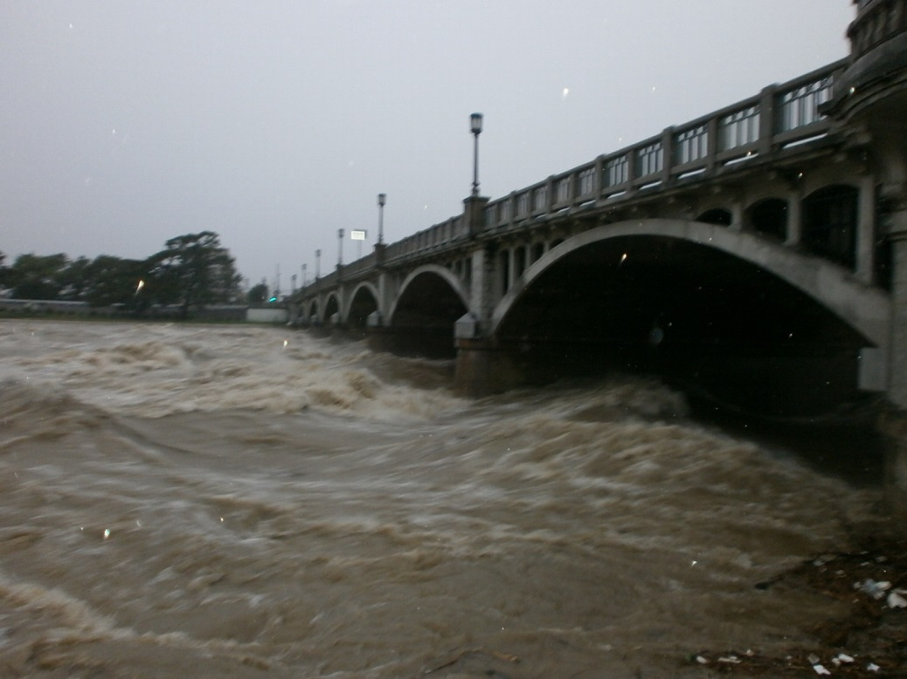
き けん 大雨が降ったときの危険と たい さく さぐ その対策を探ろう①
兵庫県土整備部
土木局
総合治水課

Slide 2
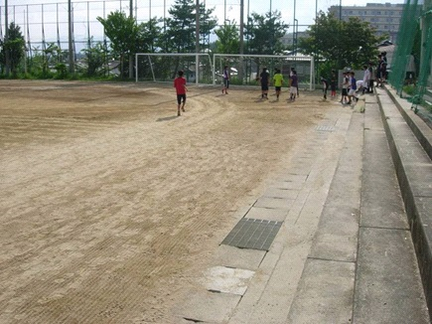
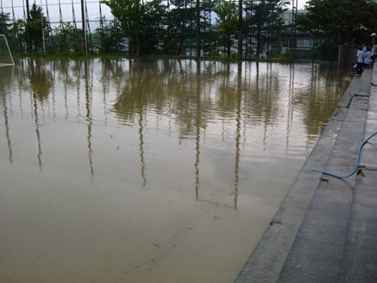
ある県内の高校の運動場の写真です
この２枚の写真から気づいたことを意見交換しましょう。

Slide 3
水害はとても恐ろしい！
２０１３年 台風18号による出水状況
国道2号付近
平常時
出水時

Slide 4
兵庫県各地の水害被害
私たちの身近でもおこる
水害の被害を見ていきましょう。

Slide 5
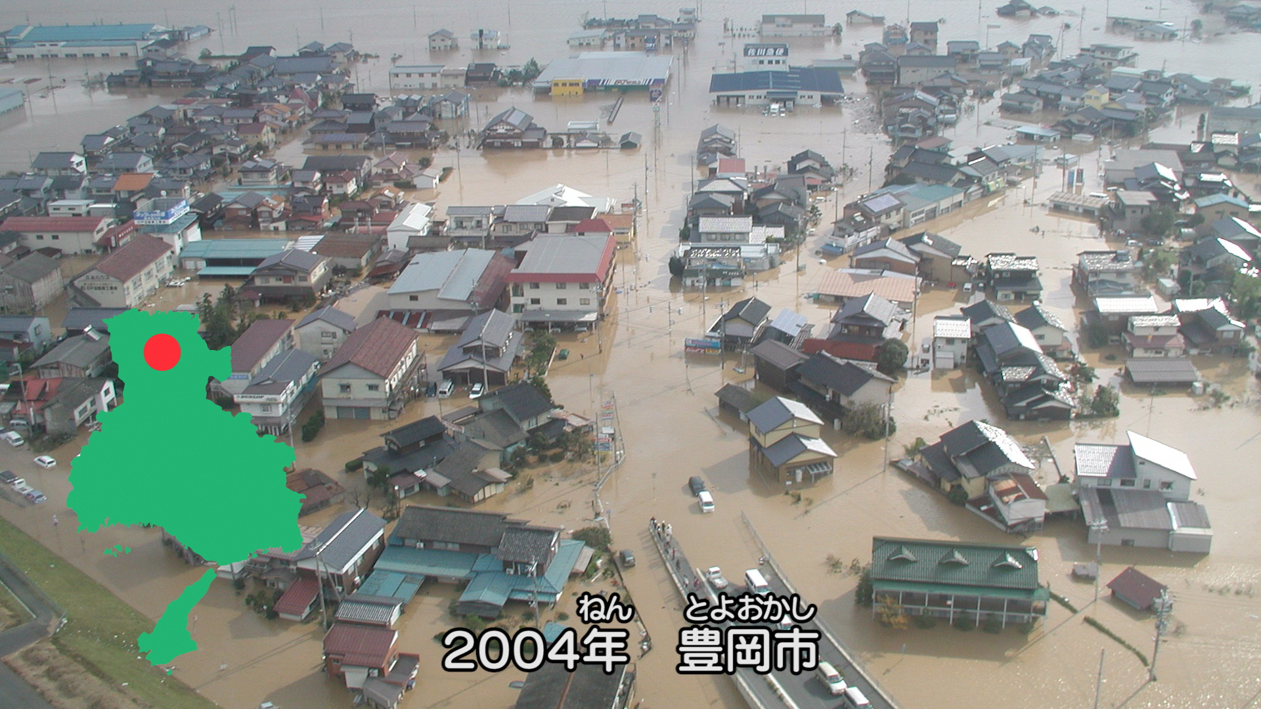

Slide 6
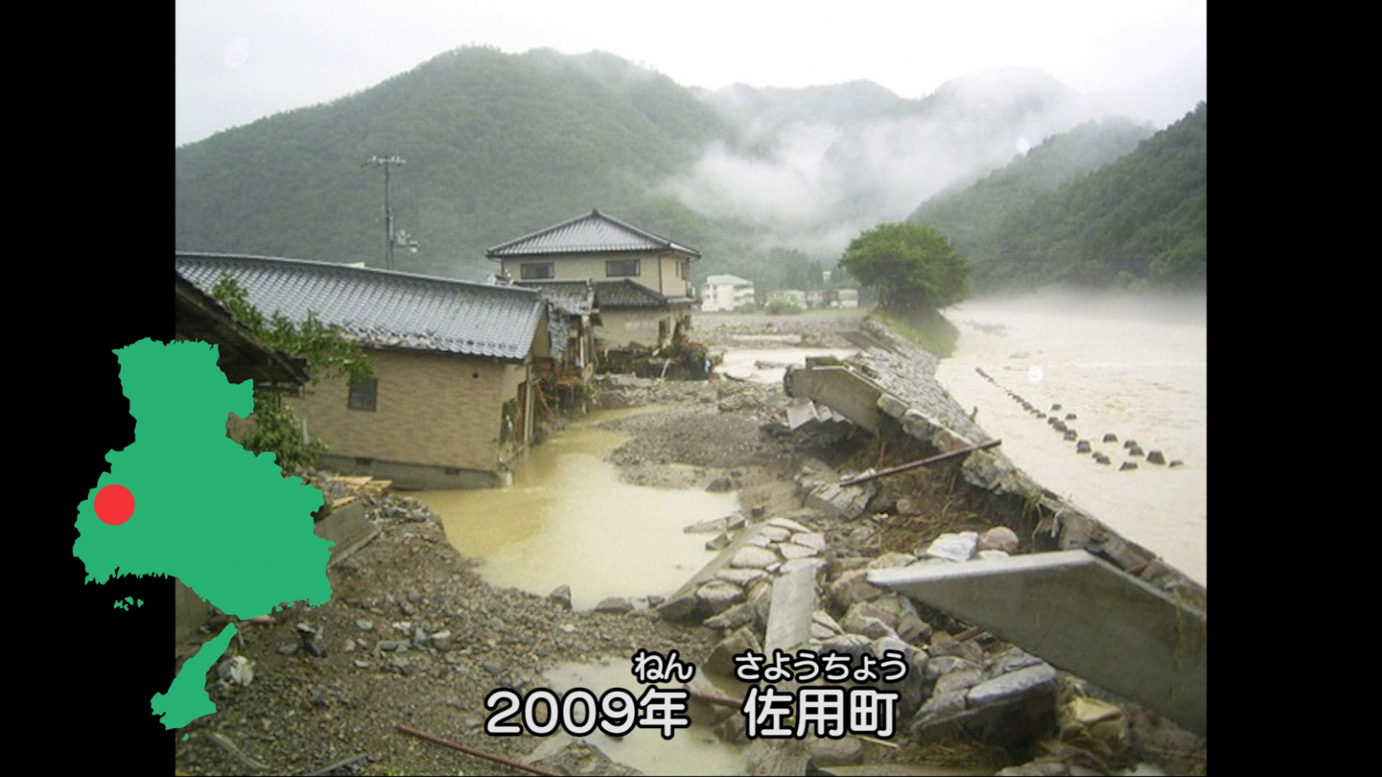

Slide 7
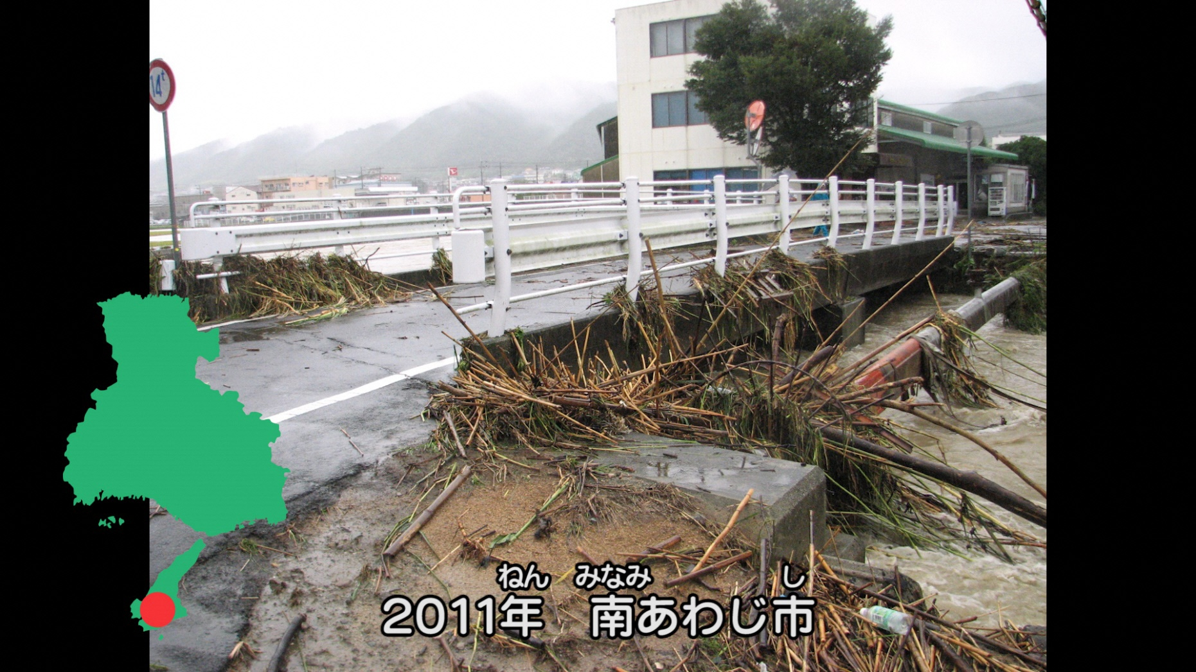

Slide 8
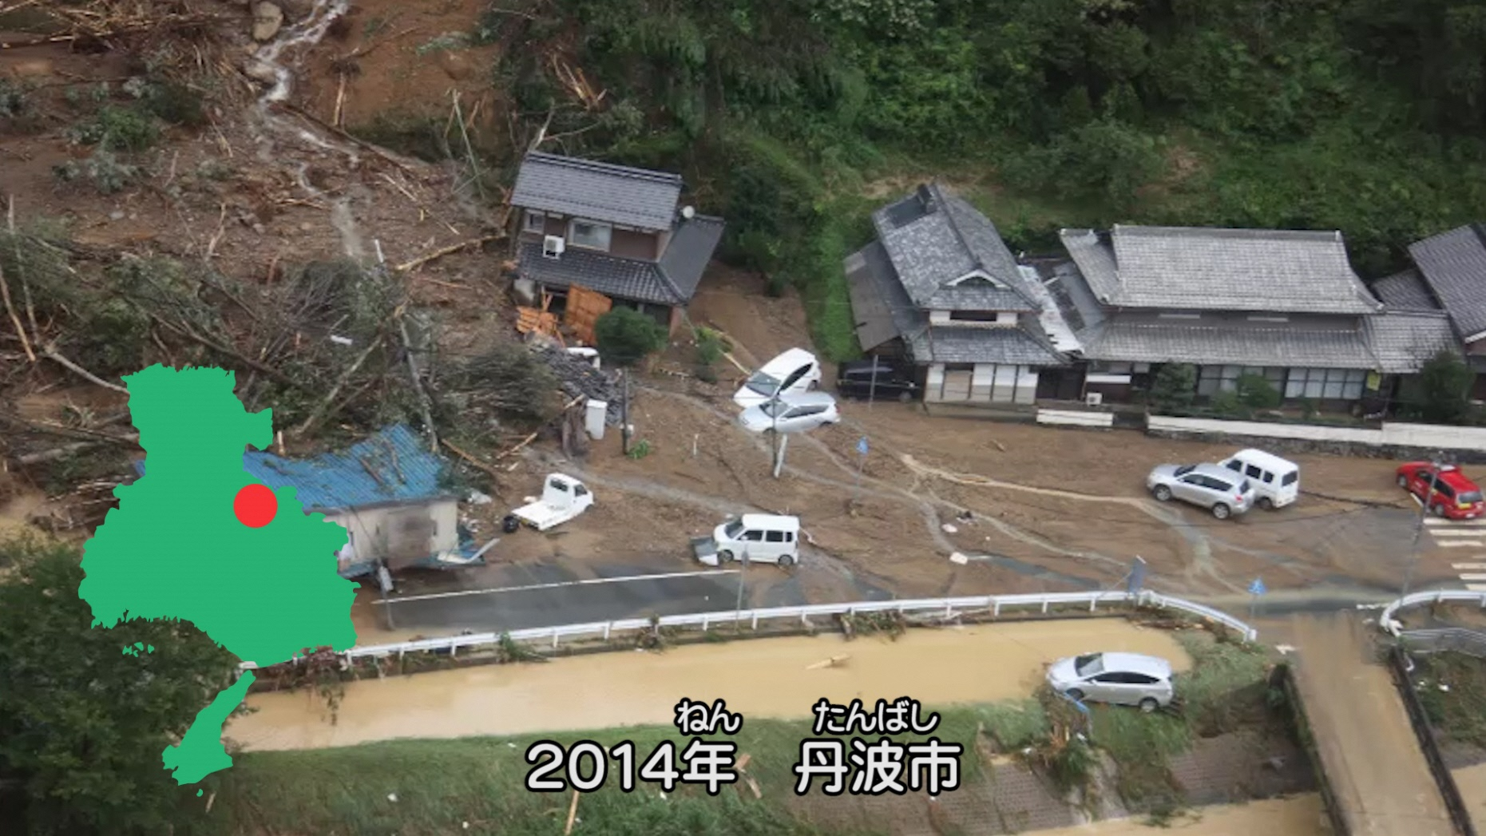

Slide 9
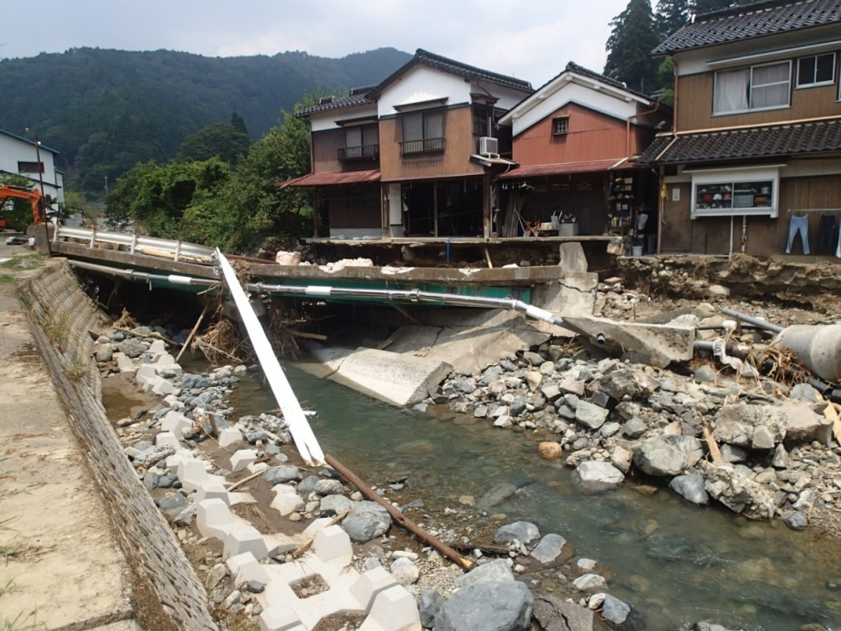
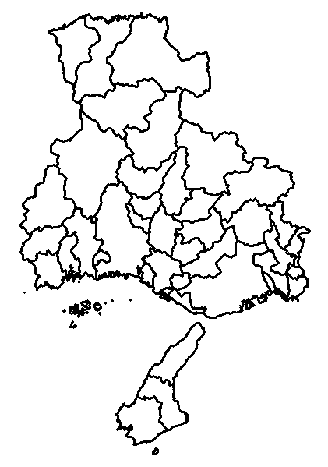
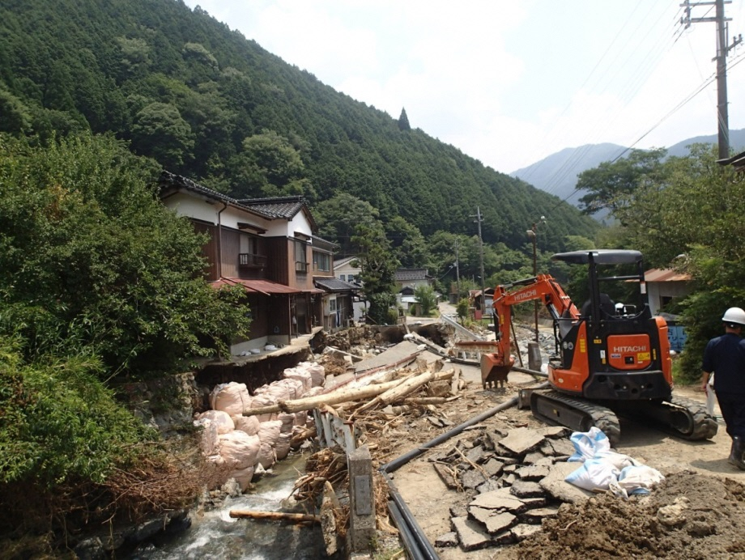
２０１８年夏 大雨被害
阿舎利川
（宍粟市）

Slide 10
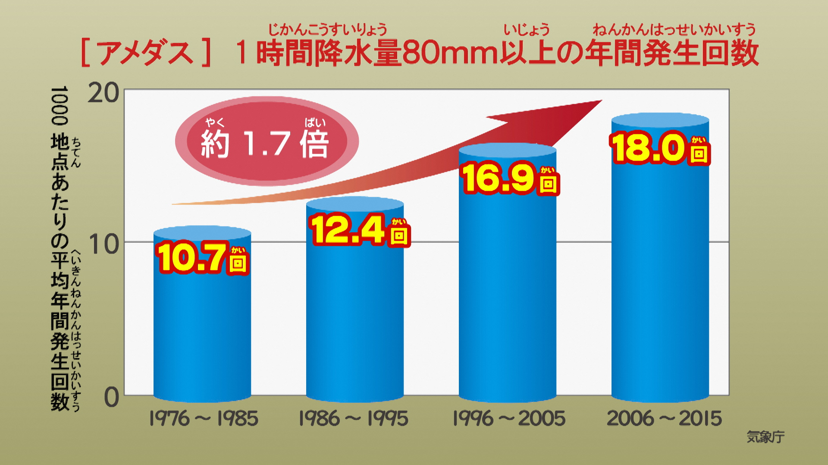

Slide 11
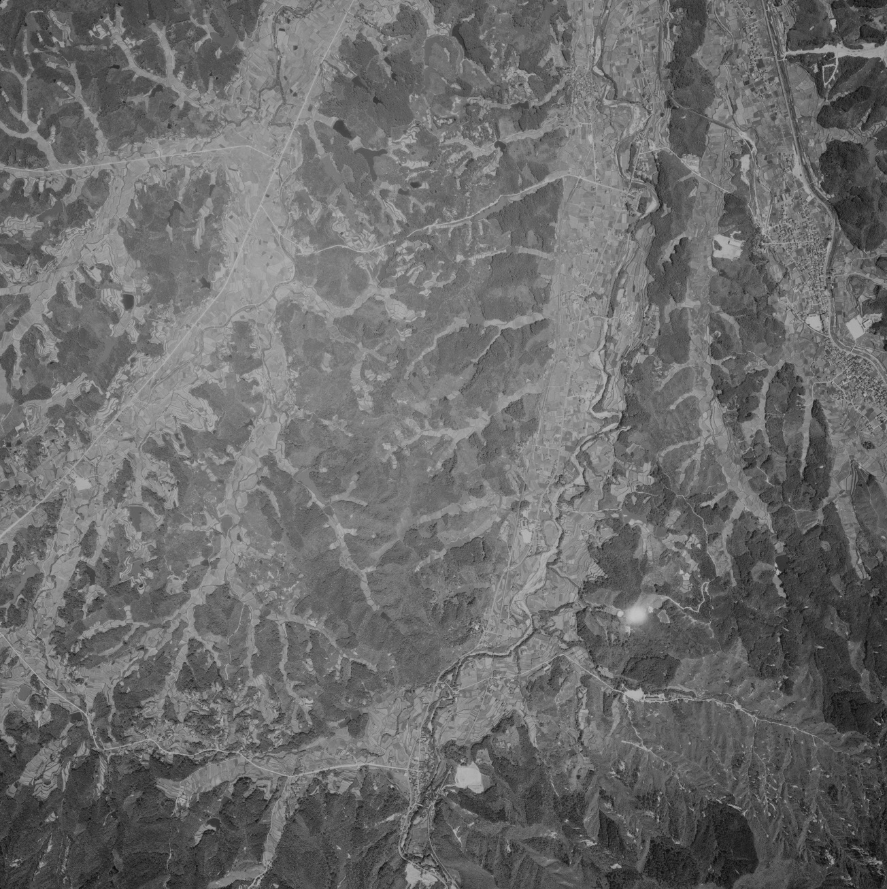
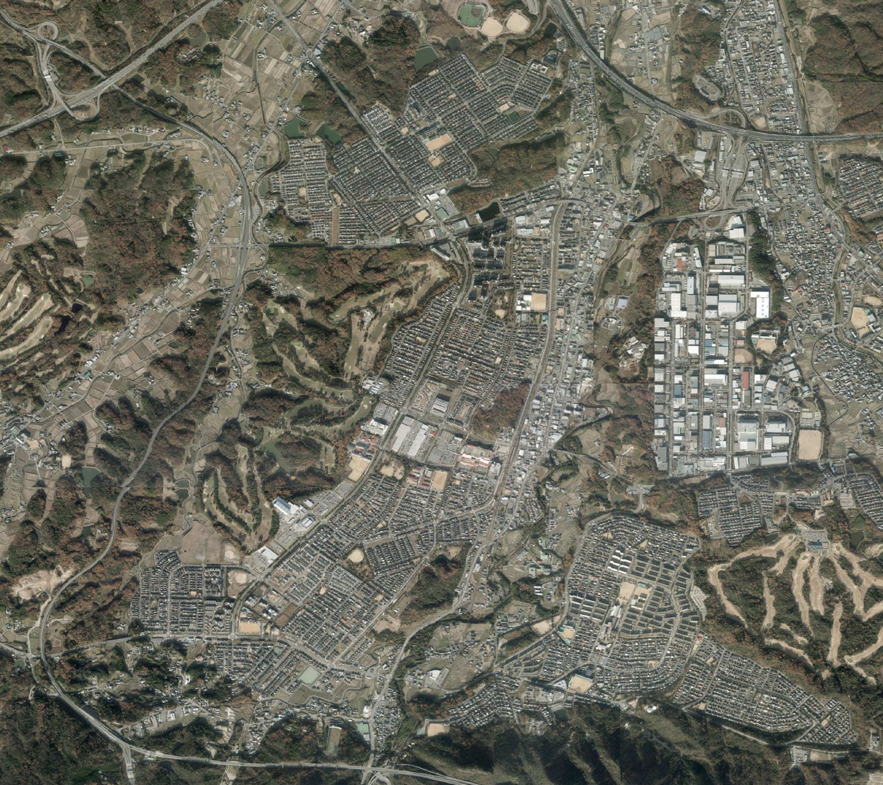
２枚の写真を比べてみよう

Slide 12
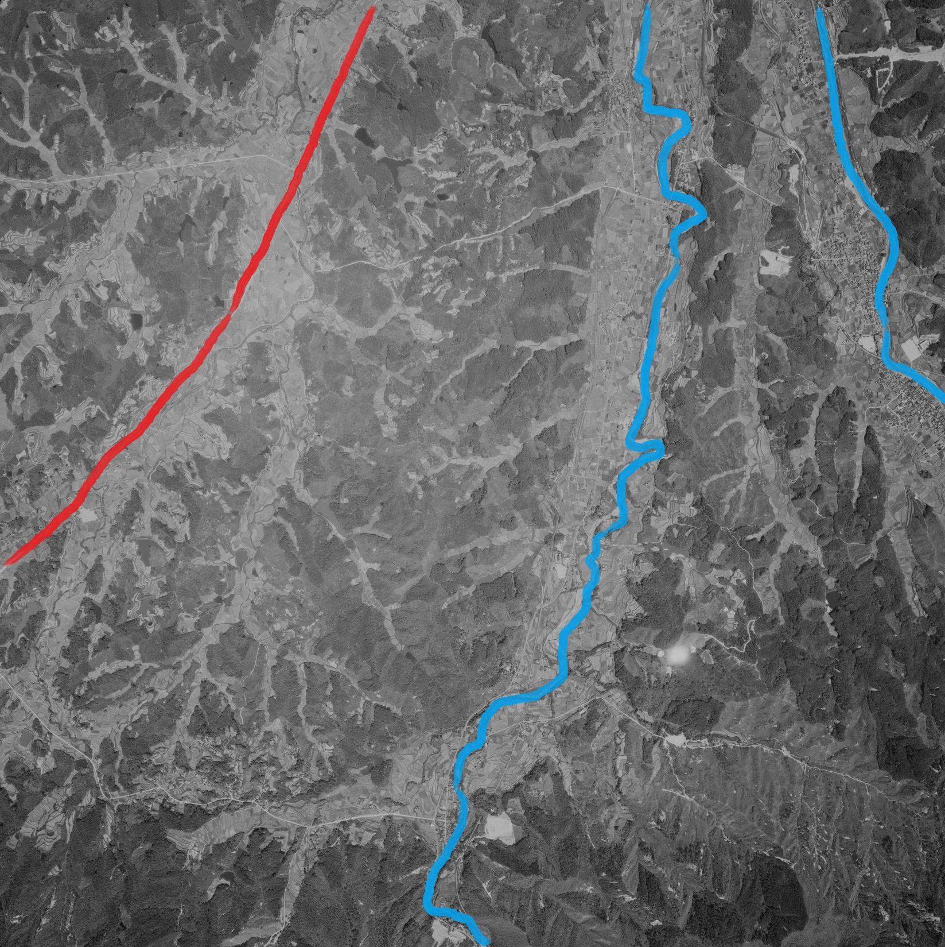
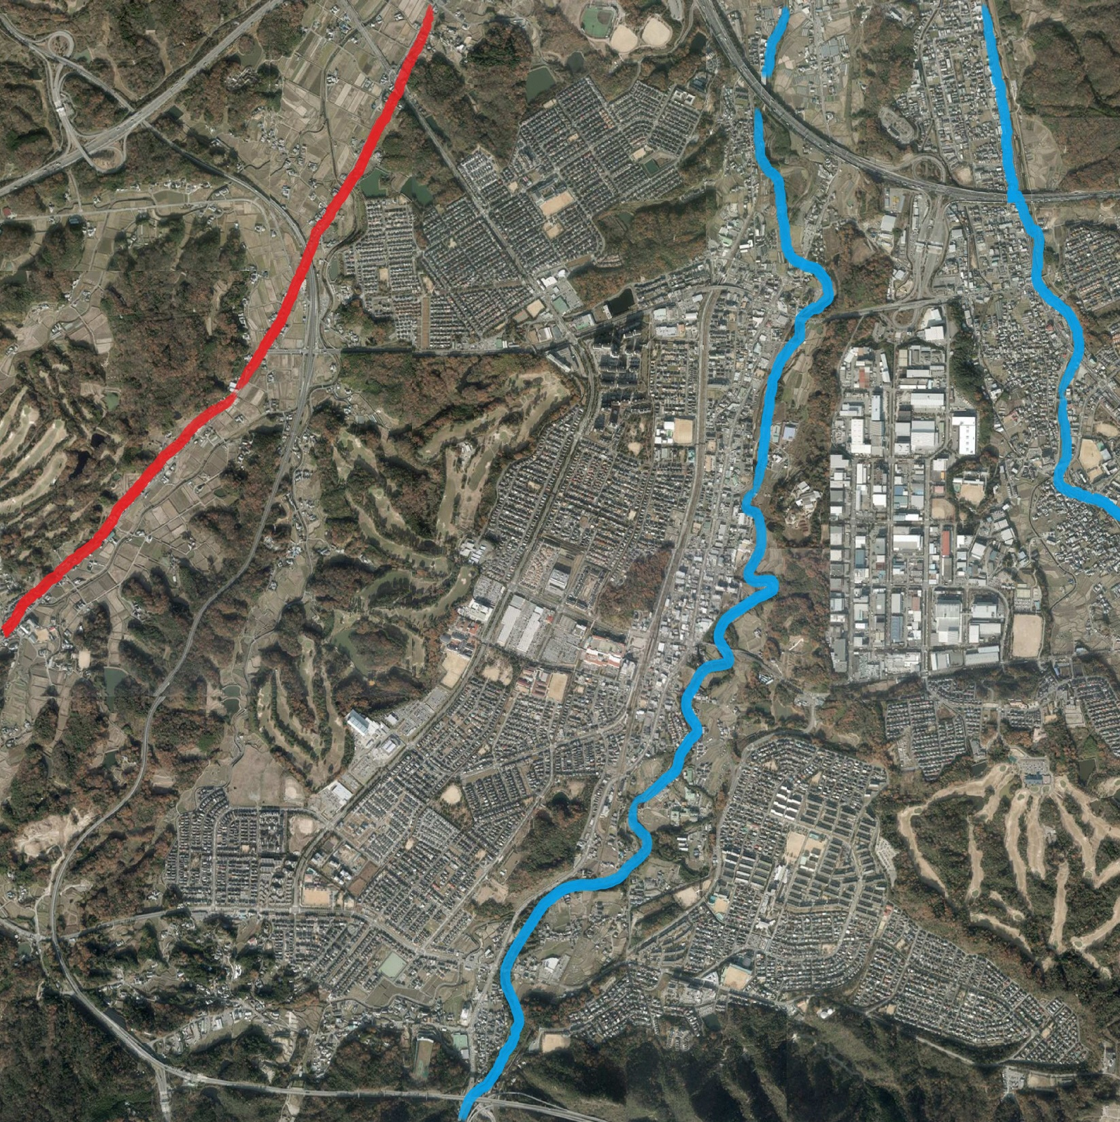
道路（赤線）と川（青線）を
入れてみました。
西宮北インター
この２枚の写真から、
何がわかりますか。
神有カントリー
クラブ
山口町
藤原台
つるやカントリー
クラブ
有野台
1964年
と
現在

